Slide 1



AT&T
Deep Learning

Slide 2
Contexte :
AT&T souhaite passer de la détection manuelle de SPAM à la détection automatique

Slide 3
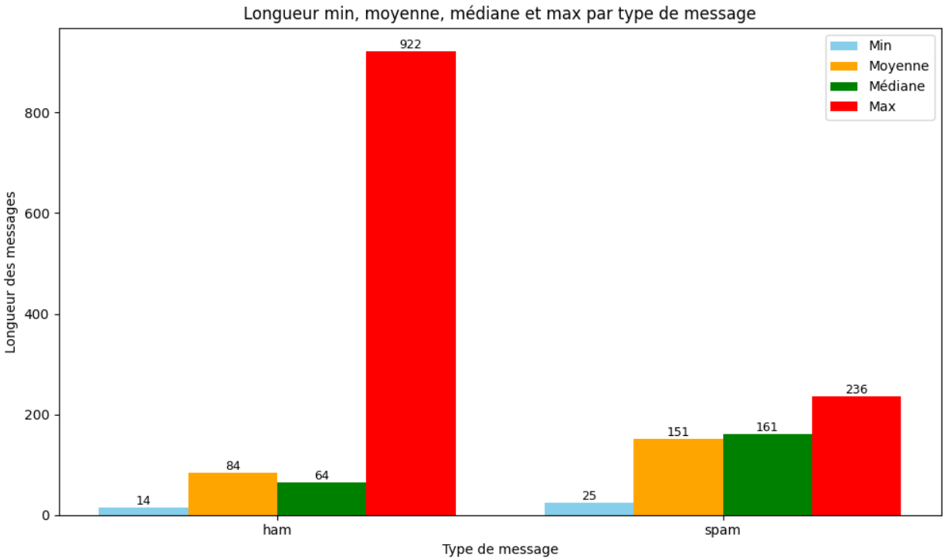
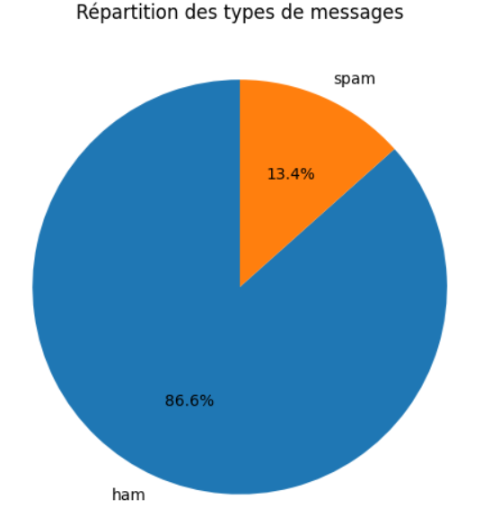
Data :
Un fichier avec 5565 lignes

Slide 4
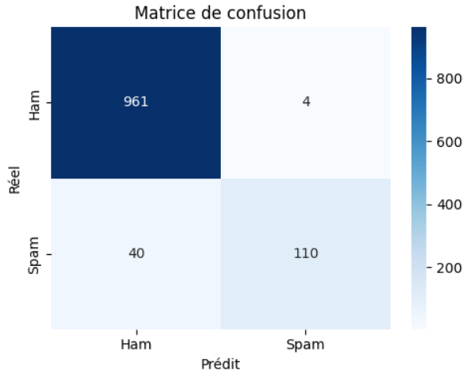
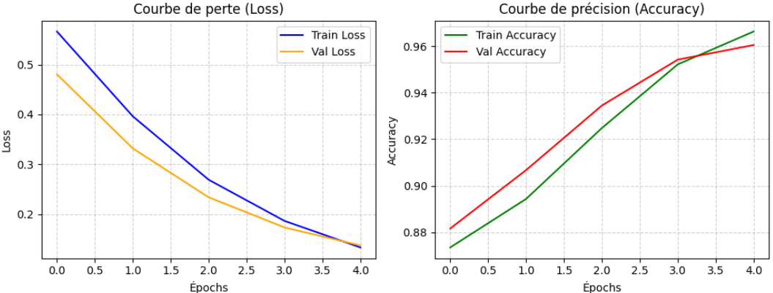
O200k_base : un peu plus de 200k de tokens
Une longueur de 35 tokens pris en compte
6 400 608 paramètres
4 epochs
1er modèle :

Slide 5
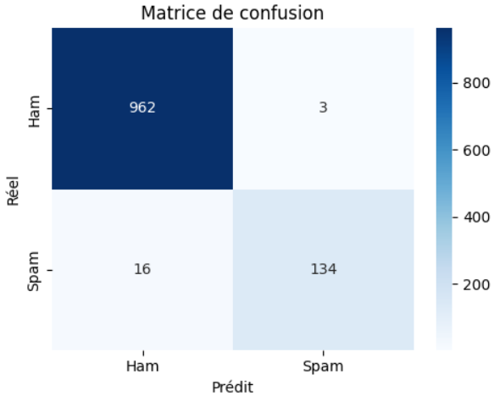
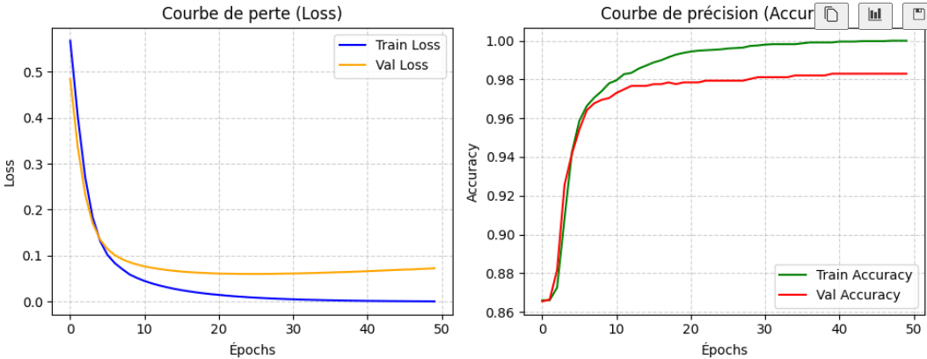
On garde le modèle mais on regarde si en changeant la valeur du sigmoïd, on améliore le modèle. Sigmoid passe de 0,5 à 0,7
1er modèle bis :

Slide 6
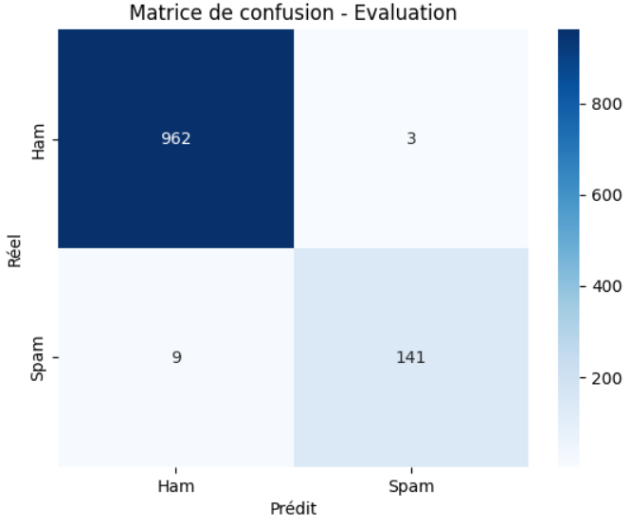
Bert-tiny-fintuned-sms-spam-detection modèle allégé de Bert
Modèle déjà pré-entrainé SPAM/HAM
embedding effectué
6 400 608 paramètres
2nd modèle :

Slide 7
Conclusion
Bert-Tiny améliore sensiblement les résultats
3 FP reste à 3 FP
134 VP passe à 141 VP
La durée de traitement pour un résultat sensiblement meilleur niveau détection SPAM reste à évaluer par le client selon ses priorités.
Il faudra effectuer des tests avec des données plus nombreuses car le dataset est plutôt restreint.

Slide 8

Merci de votre attention !
Temps d’échange

